Slide 1
Cadê os Professores? E agora?
Por: Profa.Amábile Pacios

Slide 2
O que temos para o momento?
A Educação para além do discurso político
A Política Educacional que queremos
As aprendizagens capazes de ajudar o Brasil depende do trabalho do Professor
As pesquisas mostram que entre os fatores que podem ser controlados pela Política Educacional, o maior peso está no trabalho do Professor

Slide 3
Diagnóstico Difícil
1) Quem forma os professores no Brasil?
2) Os números que devem nos preocupar!
3) Qual a responsabilidade das IES particulares no contexto nacional de formação de professores?
4) Primeiro Encontro sobre formação de Professores nas IES particulares em Curitiba.
5) Questões de Formação Continuada. Mais do mesmo?
6) 36% das vagas de licenciatura são ociosas: 56 mil vagas de licenciatura - 36 mil ocupadas e 20 mil ociosas

Slide 4
Diagnóstico Difícil: O que dizem as avaliações ?
Distância entre as necessidades reais do Brasil e os cursos de formação de Professores
ANA - persistem os problemas de alfabetização
IDEB - resultados abaixo da meta do PNE e sem perspectiva de melhora
PISA - o Brasil não consegue sair dos últimos lugares nas avaliações internacionais
SAEB - ainda não conseguimos superar a defasagem série/idade e os sistemas tem dificuldade em manter os alunos na escola

Slide 5
Formação continuada?
Há grandes investimentos sem o retorno esperado
Muitas vezes a formação segue por um lado e a necessidade do professor pela capacitação segue para outro lado
Grandes eventos de educação tem se mostrado ineficientes porque não consideram o chão da sala de aula
Mais do mesmo porque sempre é a mesma proposta de formação
Ainda há professores que trabalham sem formação para isso
Ainda há professores que trabalham com formação inadequada

Slide 8
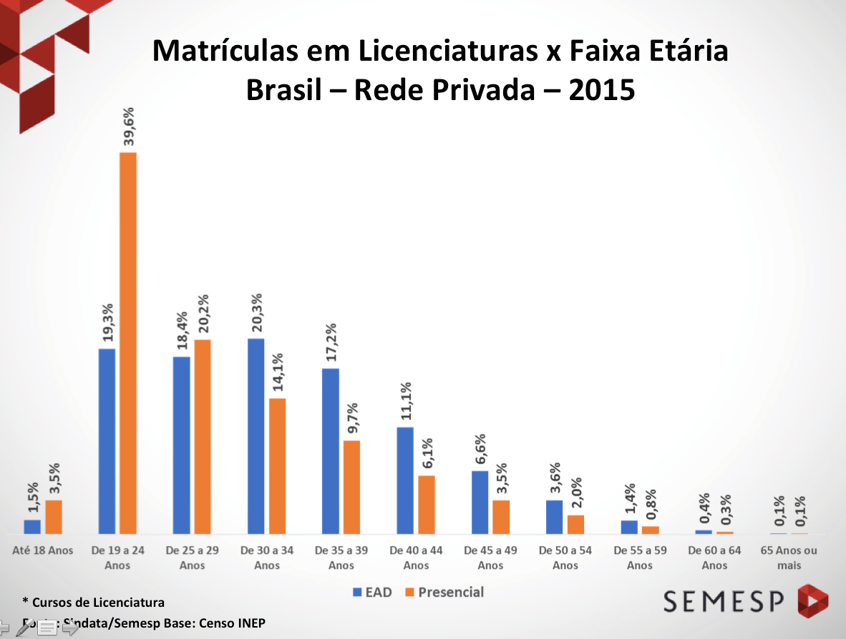

Slide 10
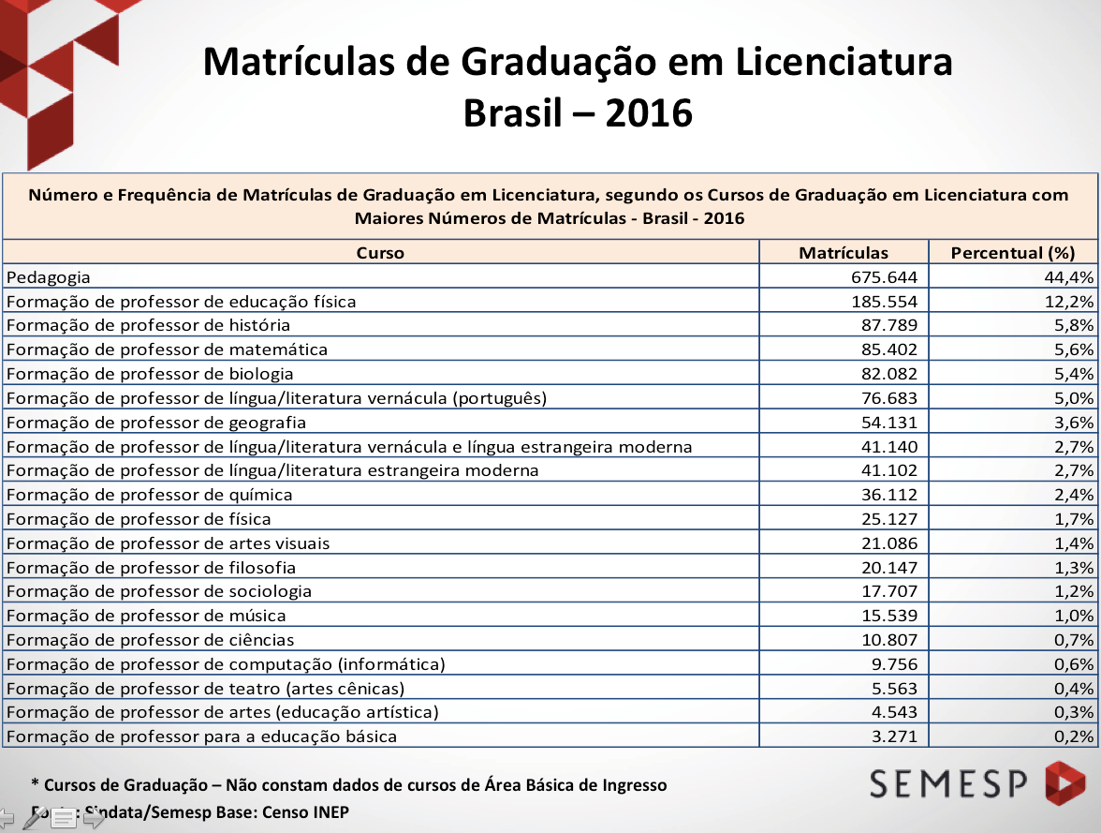

Slide 11
Algumas Evidências
Nove a cada dez estudantes de Pedagogia são mulheres
A maioria dos estudantes de Pedagogia fazem curso à distância
Os estudantes que concluem o ensino médio não almejam a carreira docente e há uma enorme evasão do Ensino Médio
Há uma enorme desprestígio à carreira docente por parte da sociedade e das famílias

Slide 13
Base Nacional de Formação de Professores
Norteará o currículo de Formação de Professores
Articulará com estados, municípios, CNE e agentes formadores
Cria o Programa de Residência Pedagógica
Cria os mestrados profissionais em rede para professores da educação básica
Cria o itinerário formativo em educação para incentivar os estudantes do EM a seguirem carreiras docentes

Slide 14
